Slide 1
Multi Agent Systems
Taxi Agent with JADE

Slide 2
Αρχιτεκτονική Συστήματος

Slide 3
Belief – Desire - Intention
Beliefs : Τα πιστεύω του πράκτορα
- Περιλαμβάνουν τις γνώσεις του για τον κόσμο, όπως η γραφική αναπαράσταση του περιβάλλοντος, καθώς και την τοποθεσία εκείνου και του στόχου του

Slide 4
Belief – Desire - Intention
Desires : Οι επιθυμίες του πράκτορα
- Αποτελούν τους στόχους του πράκτορα. Στο πρόβλημα της εργασίας οι στόχοι είναι να κατευθυνθεί στον πελάτη και να τον παραδώσει όπου του οριστεί

Slide 5
Belief – Desire - Intention
Intentions : Οι προθέσεις του πράκτορα
- Αποτελούν τις δράσεις που μπορεί να τελέσει ενας πράκτορας για να επιτύχει τις επιθυμίες του.
- Στο πρόβλημα μας, ο πράκτορας έχει την πρόθεση της δράσης (μετακίνηση και αλληλεπίδραση με τον πελάτη), καθώς και την πρόθεση της σχεδίασης ( εύρεση καλύτερου μονοπατίου)

Slide 6
Επικοινωνία πρακτώρων
Οι πράκτορες μπορούν να επικοινωνούν μεταξύ τους.
Το πρωτόκολλο επικοινωνίας έχει υλοποιηθεί με τη χρήση της βιβλιοθήκης JADE.

Slide 7
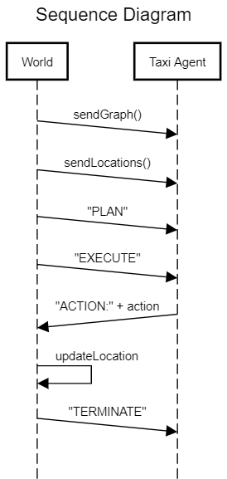
Επικοινωνία Πρακτώρων

